Slide 1
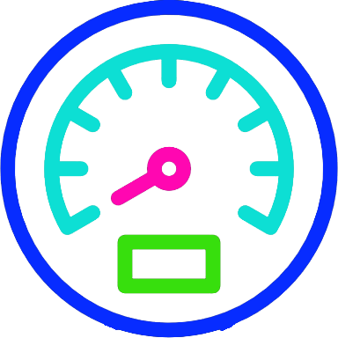

基于OpenCV的表盘识别与监控系统设计
06016131 孙文睿

Slide 2
目录
课题背景
课题目标
难点与解决
课题自评

Slide 3
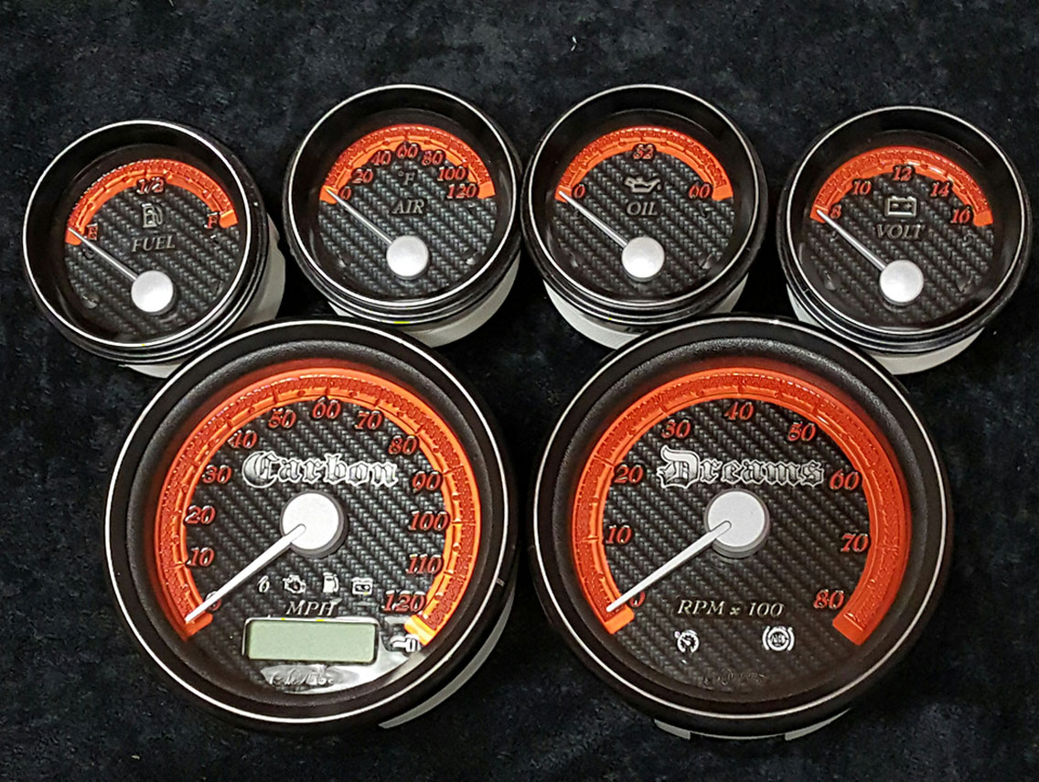
课题背景
识别的智能化
无人值守的场合

Slide 4



课题目标
主体功能：
通过OpenCV实现摄像头对拍有仪表盘图片，指针角度的识别，将其通过网络发送到安卓客户端，客户端显示仪表盘示数的识别（先实现对LabVIEW虚拟仪器仪表盘示数的读取）
服务端
处理图像数据，识别仪表盘示数
摄像头客户端
安卓客户端
Android Studio
发送图像数据
显示波形
显示图像处理结果

Slide 5
课题目标与进度
时间 | 内容 | 目标
第2周 | 课题选题、调研 | 确认选题
第3周 | 方案设计及开发平台的搭建和摄像头的购买 | 完成开题报告，及大致搭建完成开发平台
第4周 | 安卓用户界面粗编写，服务端客户端之间的通信 | 基本实现
第5周 | 图像处理代码编写 | 基本实现
第6周 | 界面优化，图像处理代码优化 | 界面设计完成
第7周 | 调试、撰写答辩报告 | 调试完成，报告完成
第8周 | 验收、答辩 | 验收通过

Slide 6
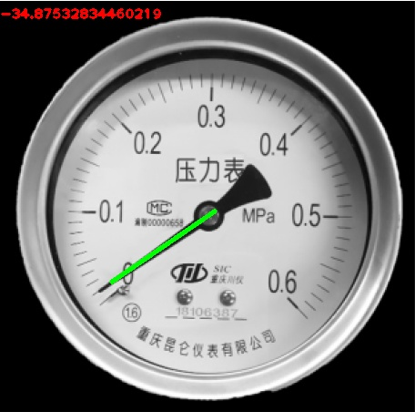
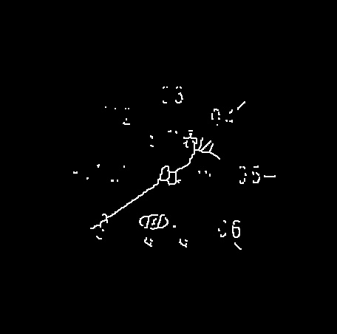
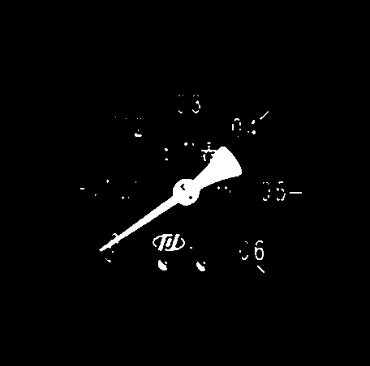
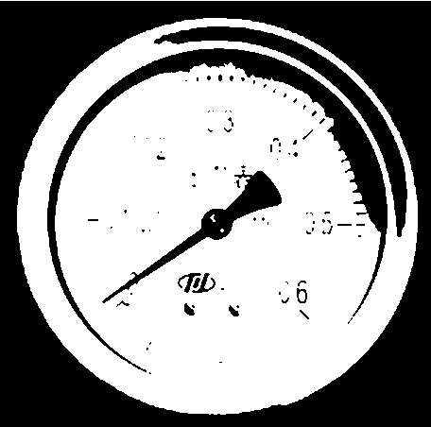
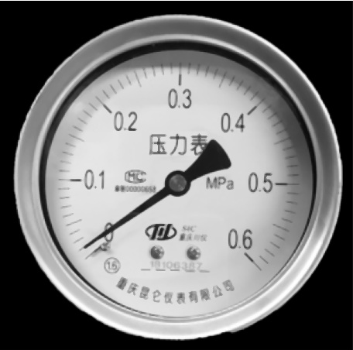

指针角度识别算法
预处理
图像灰度化→中值滤波→图像二值化（OTSU法）→提取表盘读数区域
提取仪表骨架
图像形态学处理：侵蚀，膨胀
击中不击中变换
检测直线
霍夫变换
中值滤波
减小识别过程的抖动，但是引入了识别的延迟

Slide 7
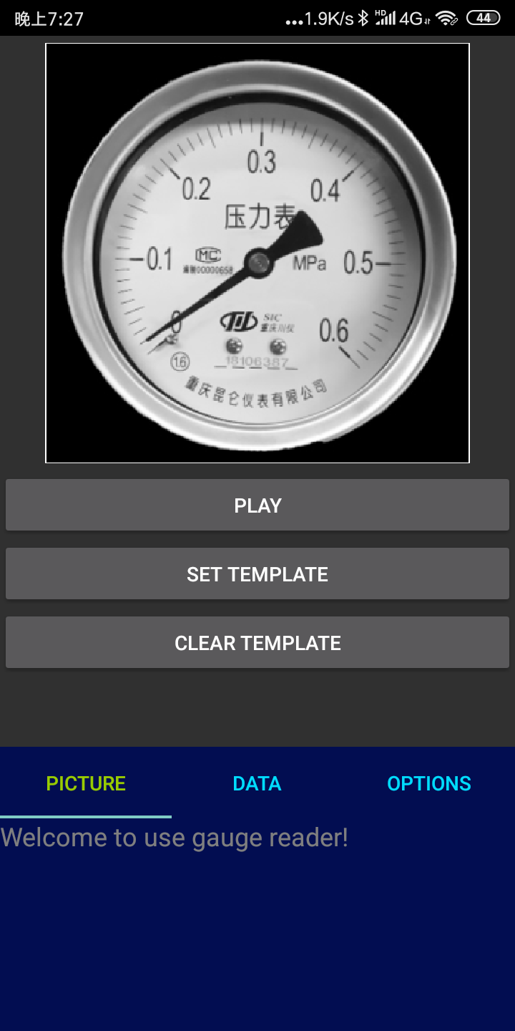
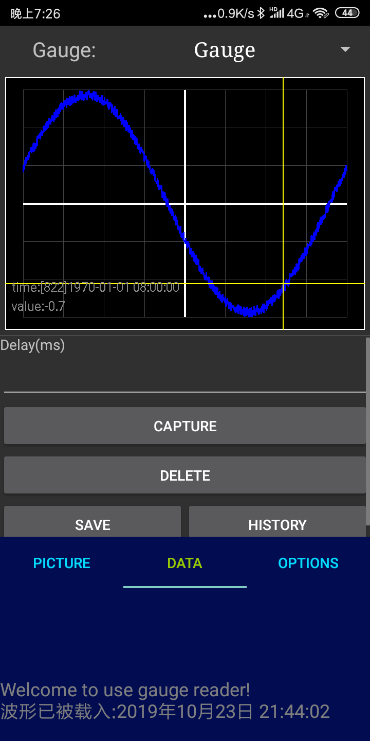
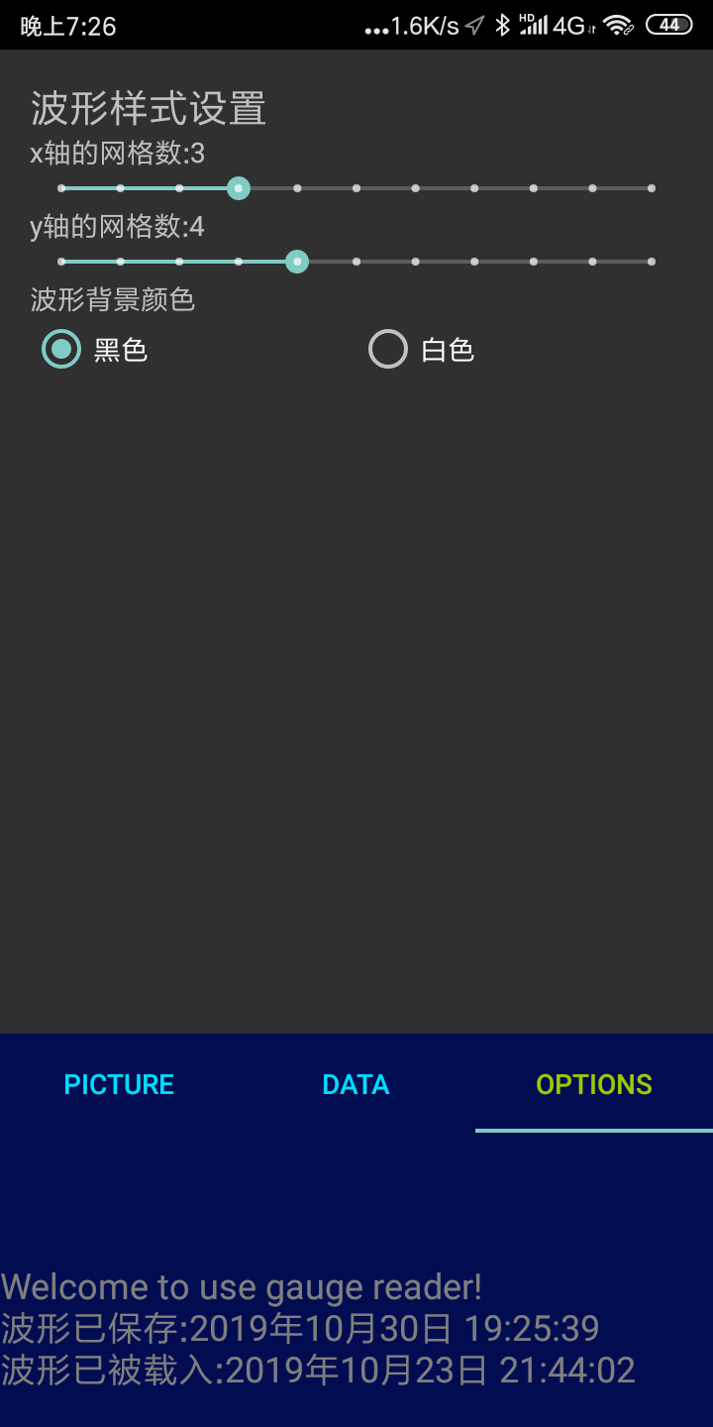
安卓界面编写
显示实时监控数据；
拖动，双指开合可移动，缩放画面；
单击可查看数据，并显示在左下角；双击恢复原状
切换显示仪表
处理结果/监控环境
数据图
选项卡
播放实时监控画面；
拖动可选择仪表区域
播放实时监控画面
对数据图样式修改
分别设置捕获，保存删除，查看历史监控
分别向服务器设置和清除表模板

Slide 8
项目难点与解决
难点
图像太大，影响处理速度，而且针对多个无法确定表盘位置
提取骨架过程中，指针通常是黑色，而提取的骨架为白色（对应为1），而且提取骨架后利用霍夫变换，会引入引起误差线条
处理结果抖动不断
解决
增加对图像中表盘位置以及表盘指针最大值最小值位置的确定（可确定表盘中心和指针长度）
通过表盘指针中的长度和中心可以确定出一个圆形区域，通过这样一个掩膜，可以把表盘以外的干扰除去，并且可引入识别直线与表盘中心的距离，来解决这一问题
增加对结果的中值滤波

Slide 9
现场演示

Slide 10
自评
总体来说，本项目基本实现了预期目标，识别结果较为精确，适用范围也很广，也可在同一时间识别多个表盘。但是个人认为还有许多改进的空间,如：
在仪表中不仅包含指针表，数码数值表、指示灯、进度条等，可以将这些类型的指示器也融入这个项目中。
由于摄像头本身的畸变，以及拍摄角度的问题，实际表盘角度和照片的角度存在偏差，可以从图像处理角度弱化这种误差。
表盘位置，指针最大最小值等在本项目中还需要手动输入，并且是静态的。也可以考虑从机器学习的角度，增加这个项目的智能性。

Slide 11
谢谢！欢迎指导

